Slide 1



幼兒點日記管理系統 使用教程 #2 介面流程與操作權限
陳怡霖 lynn915@stat.sinica.edu.tw
x

Slide 2
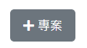
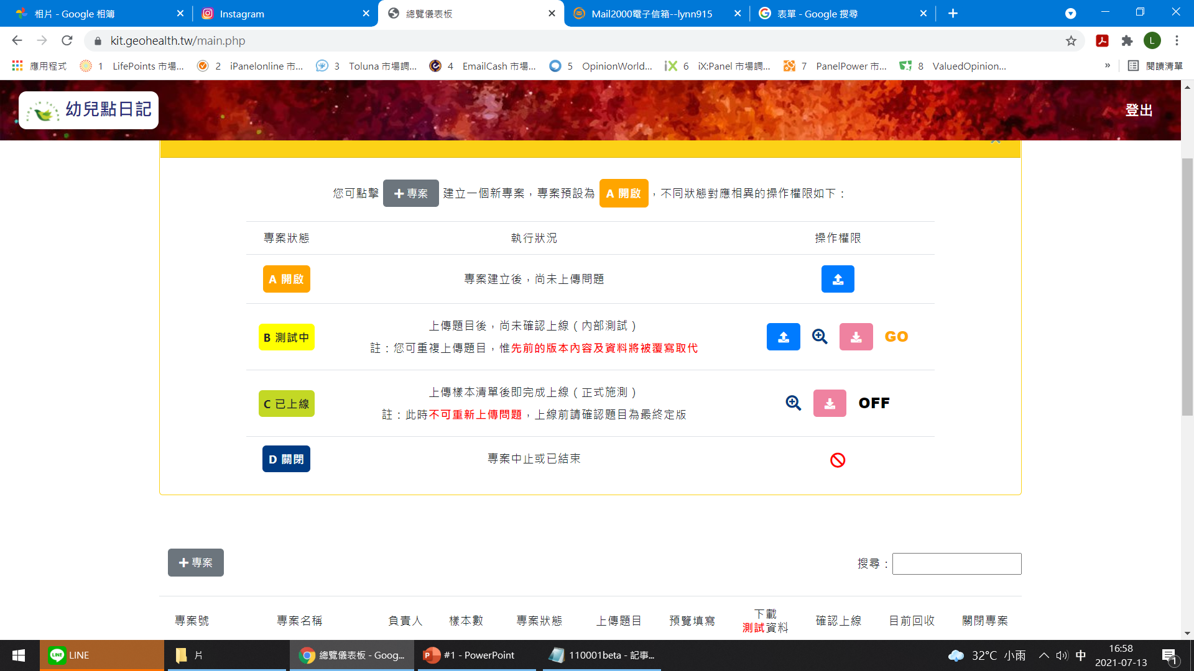
專案狀態
x

Slide 3


權限分配
DEMO!
管理員
A 教授
B 教授
admin@localhost
profA@localhost
profB@localhost

Slide 4
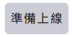
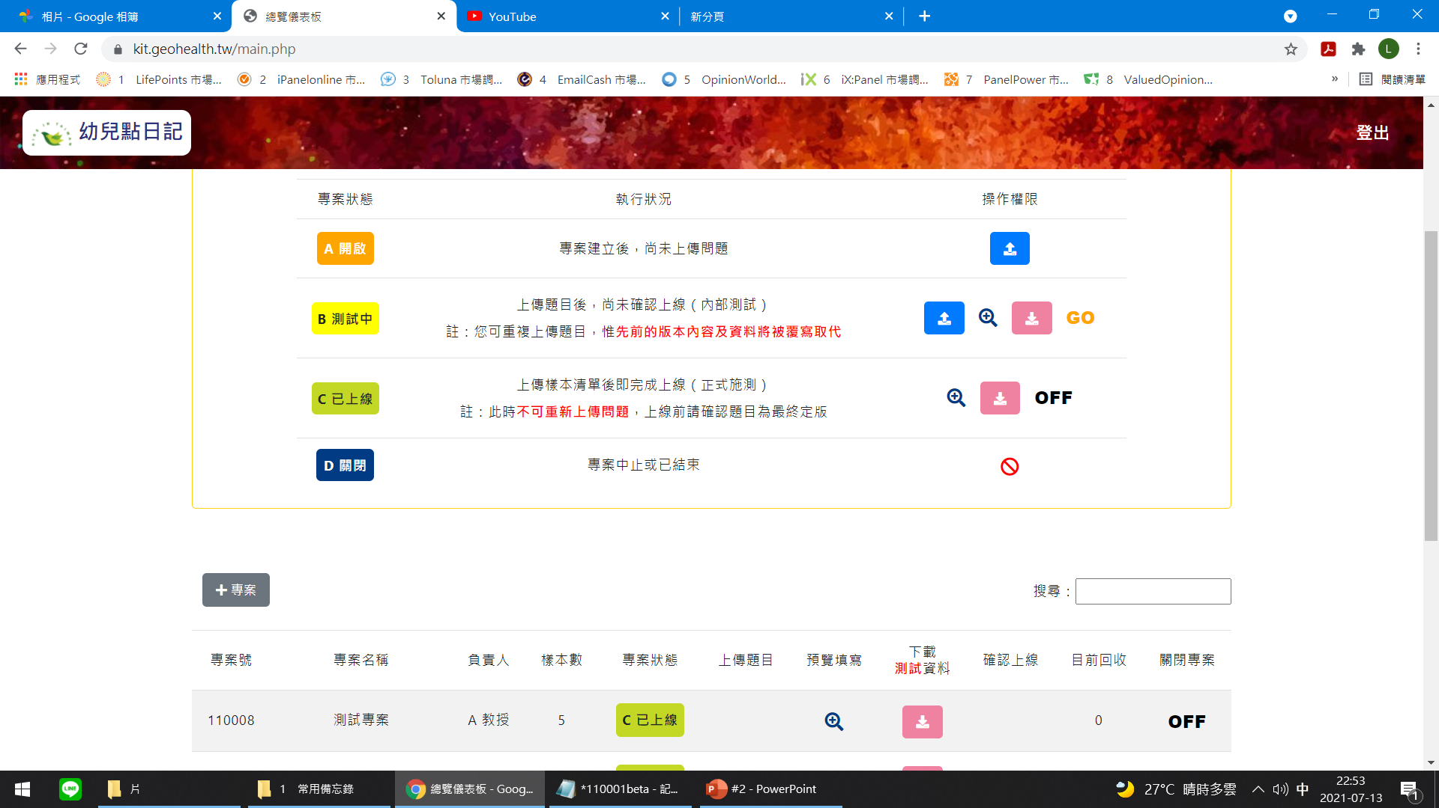
操作權限
提出專案申請
x
x
上傳清單
x
傳送問卷連結
收到正式資料
x
x
x
確認上線
取得正式資料

